Slide 1

How to contribute to L.A.B. mbed project
Laboratoire d'Aix-périmentation et de Bidouille
Choix de la carte
Choix des outils
Etapes du projet
Thibaut VIARD
Rev A, 2014/01/30

Slide 2
Choix de la carte de développement
Le LAB dispose de 40 cartes SAM4S Xplained.
Ces cartes seront utilisées pour les projets LAB mais aussi au sein de l'IUT pour les cours à venir sur les microcontrôleurs.

Slide 3
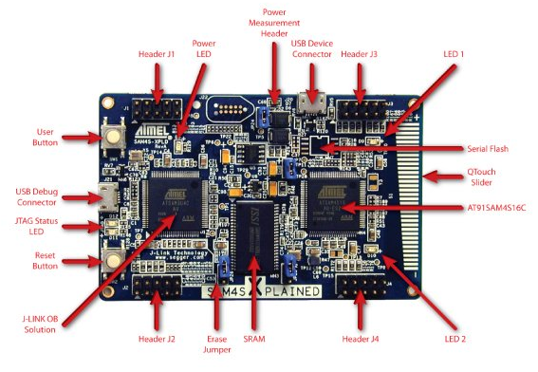
SAM4S-XPLD vue générale
But : à refaire à partir de la photo se trouvant slide suivant

Slide 4
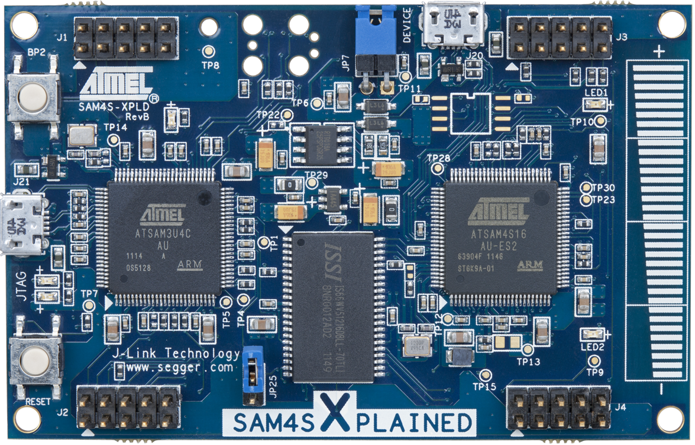
SAM4S-XPLD pinout
But : obtenir qqchose de similaire a ceci : http://forum.arduino.cc/index.php?&topic=132130.0

Slide 5
Outils de programmation
(prérequis 1)
Pour la compilation en ligne de commande, qui devra être utilisée en premier lieu, la référence du moment est la toolchain GCC fournie par ARM sur Launchpad.
Lien: https://launchpad.net/gcc-arm-embedded

Slide 6

Outils de programmation
(prérequis 2)
Il est nécessaire d'installer Python pour exécuter les scripts de génération de projets mbed.
Lien: http://www.python.org/releases/2.7.6/

Slide 7
Mbed main line
http://mbed.org/
https://github.com/mbedmicro/mbed
Mise en place des outils : http://mbed.org/handbook/mbed-tools
Informations pour apporter le support de nouveaux microcontroleurs ou nouvelles cartes : http://mbed.org/handbook/mbed-SDK-porting

Slide 8
Mbed L.A.B.
Github repo: https://github.com/LabAixBidouille/mbed

Slide 9
Etapes du projet
'portage SAM4S-Xplained'
Microcontrôleur (device) : Amener les diverses définitions du device
Board : Amener la définition du pinout et des périphériques du device qui sont utilisables.
Tools : mbed dispose de scripts python permettant la génération de projets et de la bibliothèque. Quelques scripts sont à modifier et d'autres à créer pour gérer la carte et les projets Em::Blocks.

Slide 10
Etapes du projet
'portage SAM4S-XPLD'
Tools : Apporter les fichiers d'édition des liens (memory mapping).
Firmware : Apporter ce qui est nécessaire pour utiliser le device après mise en route.
Firmware : Apporter les drivers bas niveau des premiers périphériques. Privilégier les plus faciles dans un premier temps pour faciliter la prise en main des débutants.

Slide 11
Etapes du projet
'portage SAM4S-XPLD'
Tests applicatifs.
Documentation de la board.
Pull request : demande d'ajout dans la main line.

Slide 12
Lancement des scripts de génération de mbed
[Optionnel] Configurer private_settings.py qui doit se trouver dans le répertoire workspace_tools/. Un exemple de fichier se trouve dans le même répertoire que cette présentation sur le Github du LAB.
Ouvrir une ligne de commande à la base du projet tel que cloné depuis github.
>python workspace_tools/build.py -v -c -m SAM4S_XPLD -t GCC_ARM -D__ATSAM4S16C__

Slide 13
Répertoires de travail
CMSIS
libraries/mbed/targets/cmsis/TARGET_Atmel
  point d'entrée des définitions communes à tous les devices.
libraries/mbed/targets/cmsis/TARGET_Atmel/TARGET_ATSAM4S
  définitions propres à la série ATSAM4S, fichiers d'entêtes et code d'initialisation du système à la CMSIS.
libraries/mbed/targets/cmsis/TARGET_Atmel/TARGET_SAM4S_XPLD
  définitions propres à la carte SAM4S-Xplained : pour chaque chaîne de compilation supportée il faut un fichier d'édition de liens et un code de démarrage.

Slide 14
Répertoires de travail
HAL
libraries/mbed/targets/hal/TARGET_Atmel
  Implémentation de la couche d'abstraction matérielle (HAL) telle que spécifiée dans libraries/mbed/hal. Peut ne pas être complète en fonction des capacités du device.
libraries/mbed/targets/hal/TARGET_Atmel/TARGET_SAM4S_XPLD
  Implémentation de la HAL propre à la carte SAM4S-Xplained

Slide 15
Implémentation par l'exemple : serial API
libraries/mbed/targets/hal/TARGET_Atmel/TARGET_SAM4S_XPLD/device.h doit contenir la ligne :
  #define DEVICE_SERIAL 1
libraries/mbed/targets/hal/TARGET_Atmel/TARGET_SAM4S_XPLD/PeripheralNames.h doit contenir la liste des périphériques qui pourront être utilisés par cette API :
libraries/mbed/targets/hal/TARGET_Atmel/TARGET_SAM4S_XPLD/PinNames.h doit contenir la liste des pattes d'entrée/sortie (I/O pin) du device utilisables par les périphériques de type liaison série. Cette action a dû être effectuée lors d'une étape précédente du portage.
libraries/mbed/targets/hal/TARGET_Atmel/serial.c doit implémenter l'API serial de la façon la meilleure en fonction du device. Dans notre cas, des exemples similaires d'implémentation sont présents dans :
  Arduino 1.5.x SAM Core API (libsam)
  Atmel Software Framework (ASF)
typedef enum {
UART_0 = (unsigned long)UART0,
UART_1 = (unsigned long)UART1,
UART_2 = (unsigned long)USART0,
UART_3 = (unsigned long)USART1,
} UARTName;

Slide 16

Outils de programmation
Em::Blocks a été choisi après évaluation:
  Fondé sur Code::Blocks
  Open source
  Extensible via plugins
  Support W$ uniquement pour le moment
  Debug avec accès aux registres du device (rare in opensource)
Lien: http://www.emblocks.org/web/downloads-main
Em::blocks sera utilisé par les développeurs lors des phases de mise au point et tests puis par les utilisateurs du LAB.

